Slide 1
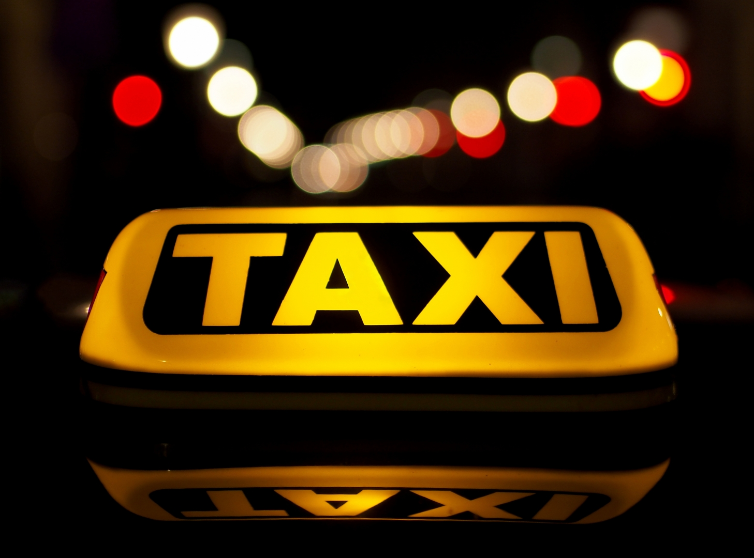
Operator

Slide 2
Команда:
Біганський Ігор
Гнат Ігор
Павлик Владислав

Slide 3
Ціль проекту:
Створити desktop-application для сервісу Taxi
В якій буде реалізовано:
Два типи юзерів
Замовлення поїздки
Додавання нового водія

Slide 4
Існуючі аналоги:
Uber:
Переваги: Uber полягає в миттєвому-онлайн замовленні та відстежуванні доступних водіїв в реальному часі
Недоліки: погана оптимізація, постійні провисання, неможливості скасування замовлення в деяких ситуаціях, замовлення поїздки тільки через мобільний додаток “Uber” та дуже великий розмір додатку
Taxi 838:
Переваги: Можливість оформлення через додаток або через оператора та маленький розмір додатку
Недоліки: при замовленні через оператора ,часто просто не з’єднує з оператором.

Slide 5


